Slide 1
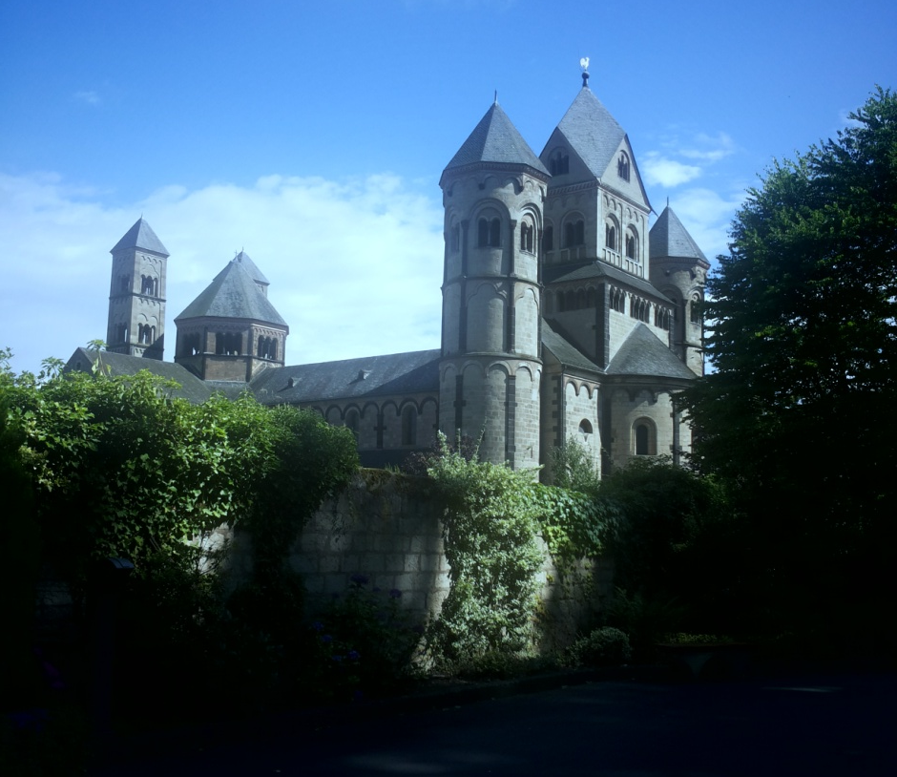
Materialkunde: Nachhaltiges Bauen mit dem Werkstoff Holz
Erstellt von: Mike Duhra
Cottbus, 2025
Lizenz: CC BY-NC 4.0 (keine kommerzielle Nutzung, Bearbeitung erlaubt, Autor*in nennen)
© M. Duhra
Notes:
Video 1min-6 min und 36 min-38 min

Slide 2
Zeile: Warum sind wir heute hier?
Als großes Ziel: Die Reduzierung der Treibhausgasemissionen
Der Baustoff Holz ist eine natürliche Ressource und ist begrenzt verfügbar
Warum ist Nachhaltigkeit eigentlich wichtig?

Slide 3
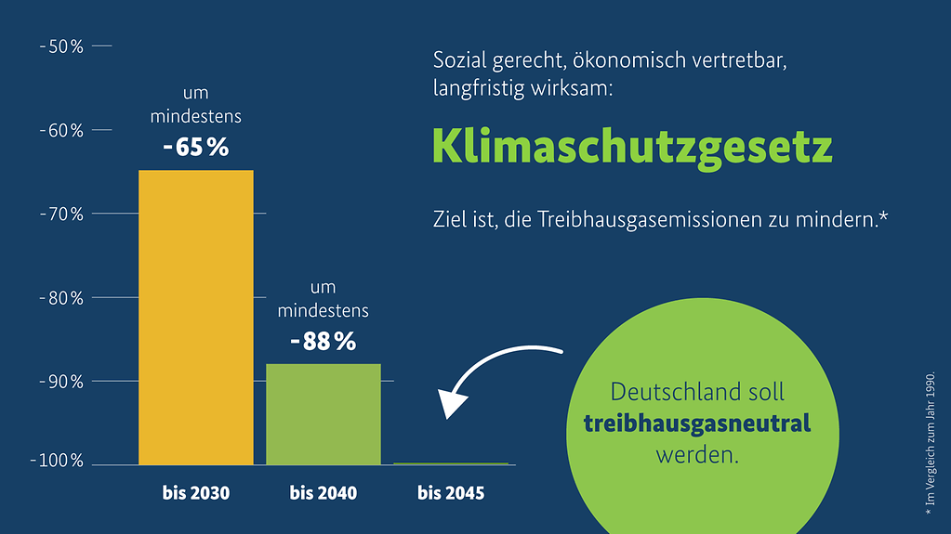
Klimaschutzziele Deutschland
Referenzjahr 1990
Erklärfilm zur Nachhaltigkeit
© Bundesregierung

Slide 4
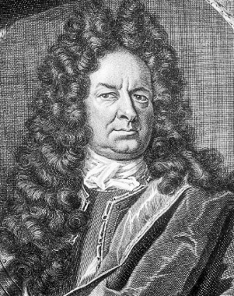
Was bedeutet denn nun Nachhaltigkeit?
Der Begriff kommt aus der Forstwirtschaft. (Hans Carl von Carlowitz 1645-1714)
In einem nachhaltig bewirtschafteten Wald wird nur so viel Holz entnommen wie dauerhaft nachwächst. Ziel ist es den Wald nicht zu übernutzen
Es wird weniger Holz eingeschlagen als nachwächst
Nur so kann der Wald auch seine vielfältigen anderen Funktionen wie zum Beispiel CO2-Speicher, Lebensraum für Tiere und Pflanzen, Erholungsfunktion usw. erfüllen
© Martin Bernigeroth
Unter unserem Himmel - 50 Jahre: Energie aus dem Wald - Die Grenzen der Nachhaltigkeit – Erklärfilm hier anschauen
Notes:
Was bedeutet denn nun Nachhaltigkeit? – Definition von Carlowitz
Er sagte „Es muss dem Menschen das Wasser bis zum Halse stehen ehe er sein Verhalten ändert“. Video oben: 1 min bis 6 min und 36 min bis 38 min

Slide 5
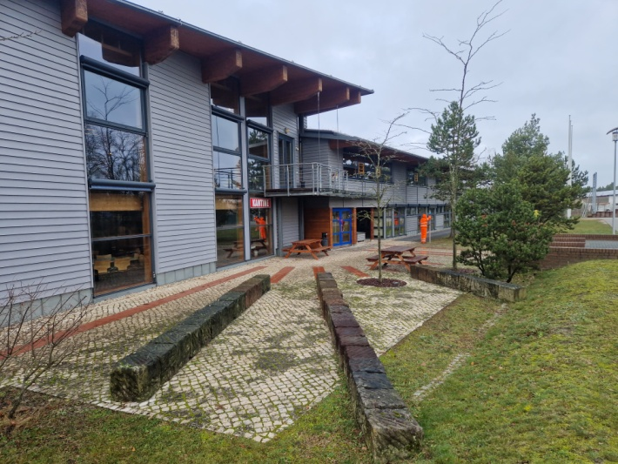
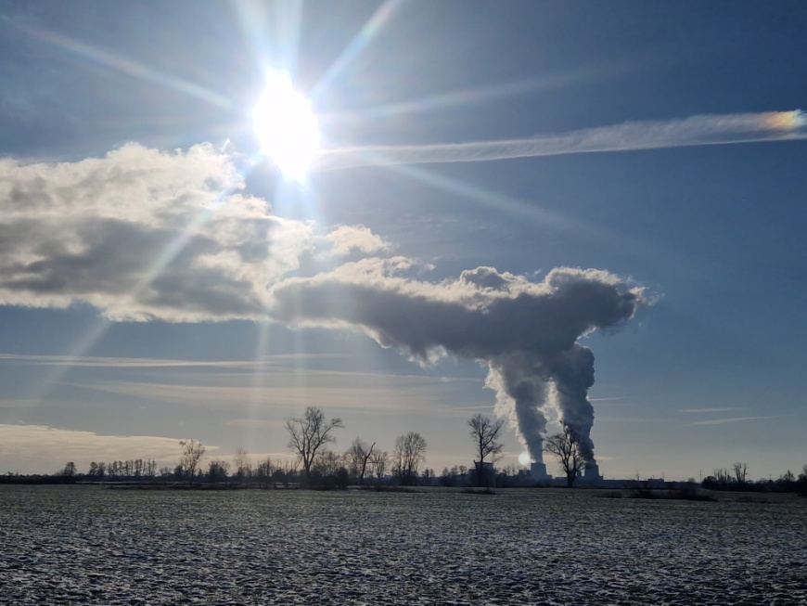
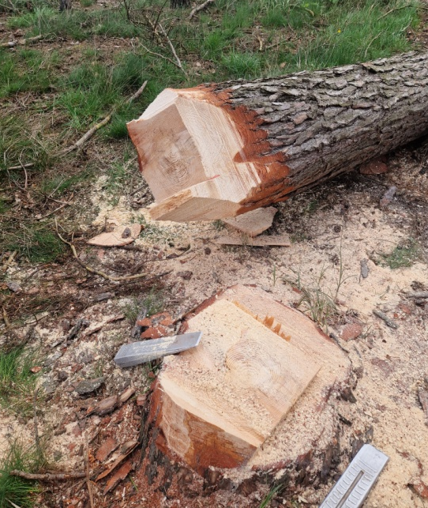
Drei-Säulen-Modell der Nachhaltigkeit
Ökologie: beschreibt den Zustand von Natur und Umwelt
Soziales: beschreibt die Zufriedenheit der Einwohner
Ökonomie: beschreibt den Zustand der Wirtschaft
© M. Duhra

Slide 6
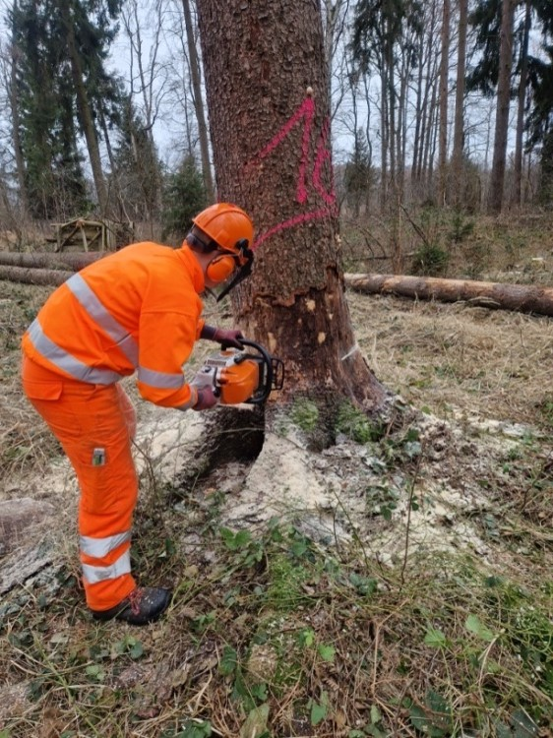
Was muss ich beim nachhaltigen Bauen beachten?
ökologisch verträglich
langlebig, leicht abbaubar und wiederverwertbar
Verringerung von Energie- und Wärmeverlust sind von großer Bedeutung
Solange das Holz weiter stofflich genutzt wird, beispielsweise im Holzbau, bleibt das gebundene CO2 eingeschlossen und schont so die Umwelt.
© M. Duhra
Notes:
Diskussion:
Bauen mit Holz – ist Holz nachhaltig?

Slide 7
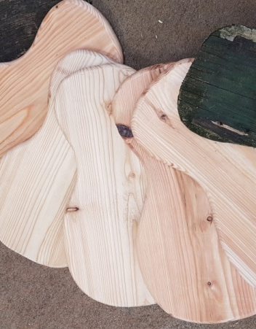
Ist bauen mit Holz wirklich nachhaltig?
Holz ist ein nachwachsender Rohstoff mit guter Ökobilanz.
Holz ist wiederverwendbar und kann ohne schädliche Rückstände entsorgt werden.
geringe Wärmeleitfähigkeit und gute Dämmwirkung
Holz kann recycelt und wiederverwendet werden,
Holzgebäude können demontiert werden und das Holz kann in neuen Bauprojekten verwendet werden.
Man kann so die Abfallmengen reduzieren und neue Ressourcen schonen.
© M. Duhra

Slide 8
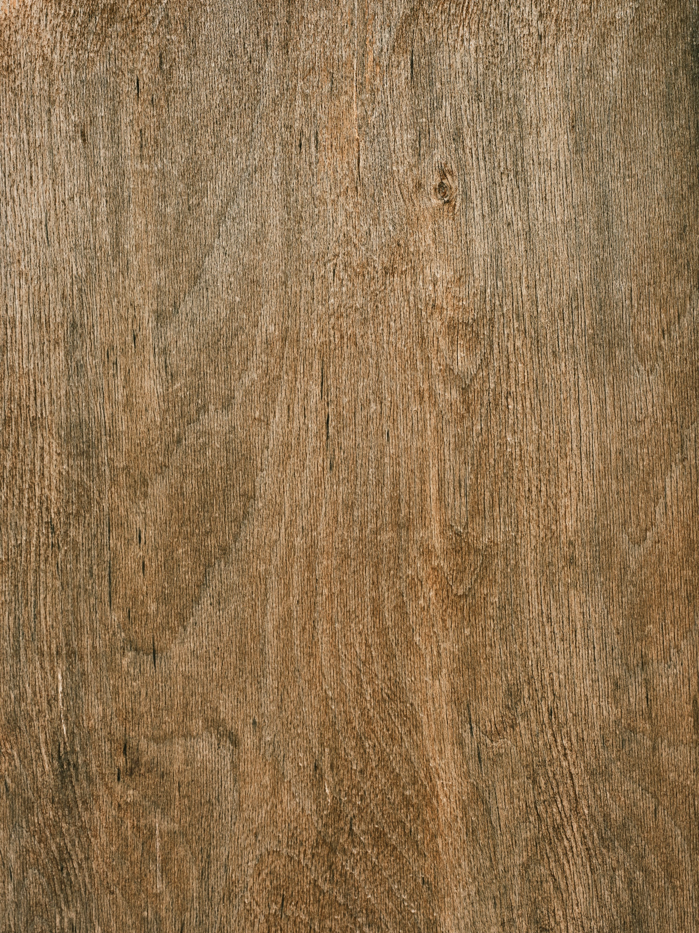
Gesundes Bauen
Holz hat natürliche Eigenschaften, die sich positiv auf die Gesundheit der Bewohner auswirken.
Holz reguliert die Luftfeuchtigkeit, trägt zur besseren Luftqualität bei und sorgt für ein angenehmes Raumklima.
Holz schafft in Innenräumen eine warme und einladende Atmosphäre.
© Unsplash, Engin Akyurt
Notes:
Gesundes Bauens?

Slide 9
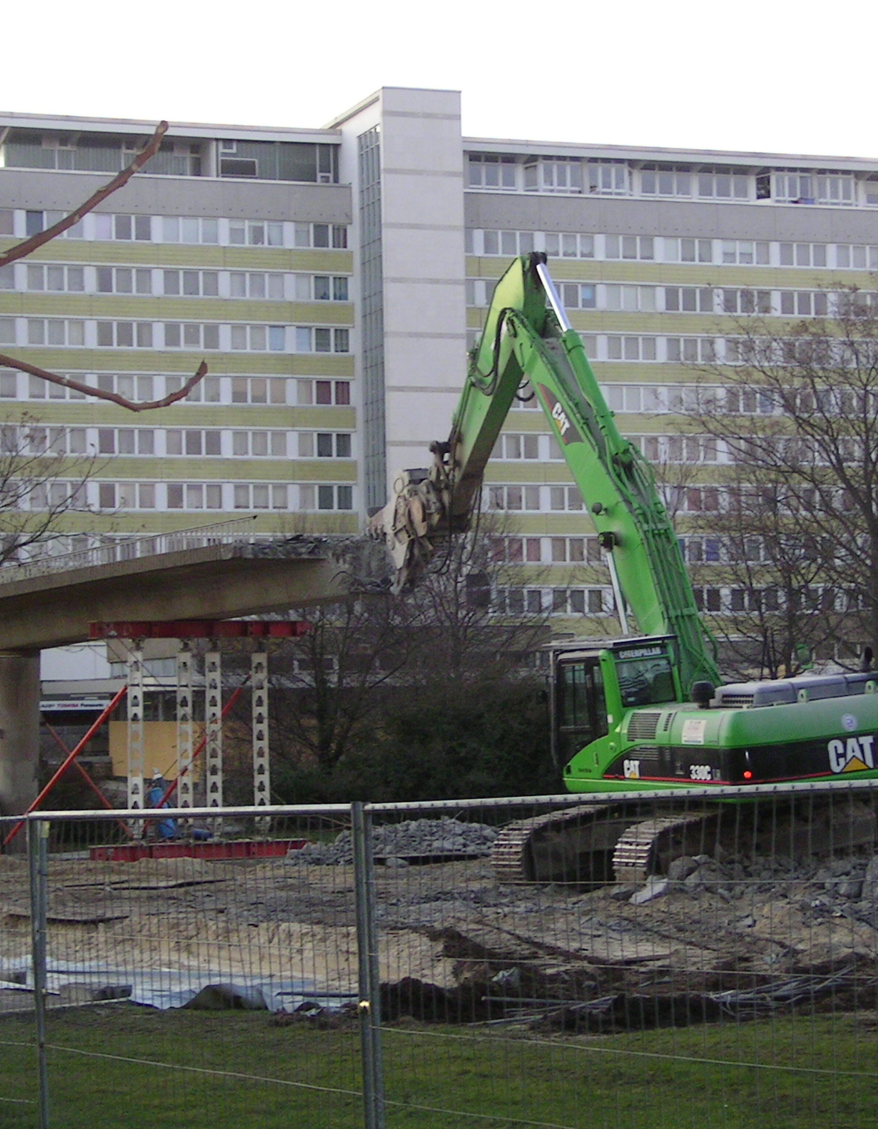
Schnelles Bauen
Nachhaltiger Holzbau ermöglicht eine schnellere Bauweise und ermöglicht einen hohen Vorfertigungsgrat.
Dadurch können Bauprojekte effizienter abgeschlossen werden.
Dies bedeutet weniger Bauzeit und weniger Belastung für die Umwelt.
Je länger ein Holzprodukt verwendet, weiterverarbeitet oder recycelt wird, desto länger wird das in ihm enthaltende CO2 gebunden.
© U.Dziumbla
Notes:
Schnelles Bauen?

Slide 10
Nadelholz
z.B. Kiefern, Fichten, Lärchen und Tannen
Wachsen schnell bis zur Hiebsreife und machen sich so zu einer nachhaltigen Option.
Nadelholz besitzt eine geringere Dichte und einen höheren Gehalt an Baumharz als Laubholz.
Es ist leichter, witterungsbeständig und schädlingsresistent.
Es lässt sich gut zu bearbeiten.
Es ist gerade und hat einen gleichmäßigen Wuchs und hat dadurch eine gleichmäßige Tragfähigkeit für den Holzbau (aktuell unverzichtbar)
Notes:
Eigenschaften von ausgewählten Hölzern

Slide 11
Nadelhölzer
Nadelhölzer eignen sich aufgrund ihres gleichmäßigen, geraden Wuchses und ihrer geringeren Dichte ideal als Bauholz.
Konstruktiv geschützt besitzen sie auch im Außenbereich eine lange Lebensdauer.
Gerade im Süden Deutschlands wird vorrangig mit Nadelholz gearbeitet, da es dort in großen Beständen vorkommt.
Die üblichen in Deutschland angepflanzten und verwendeten Nadelhölzer sind Kiefer, Fichte, Tanne, Lärche und Douglasie.

Slide 12
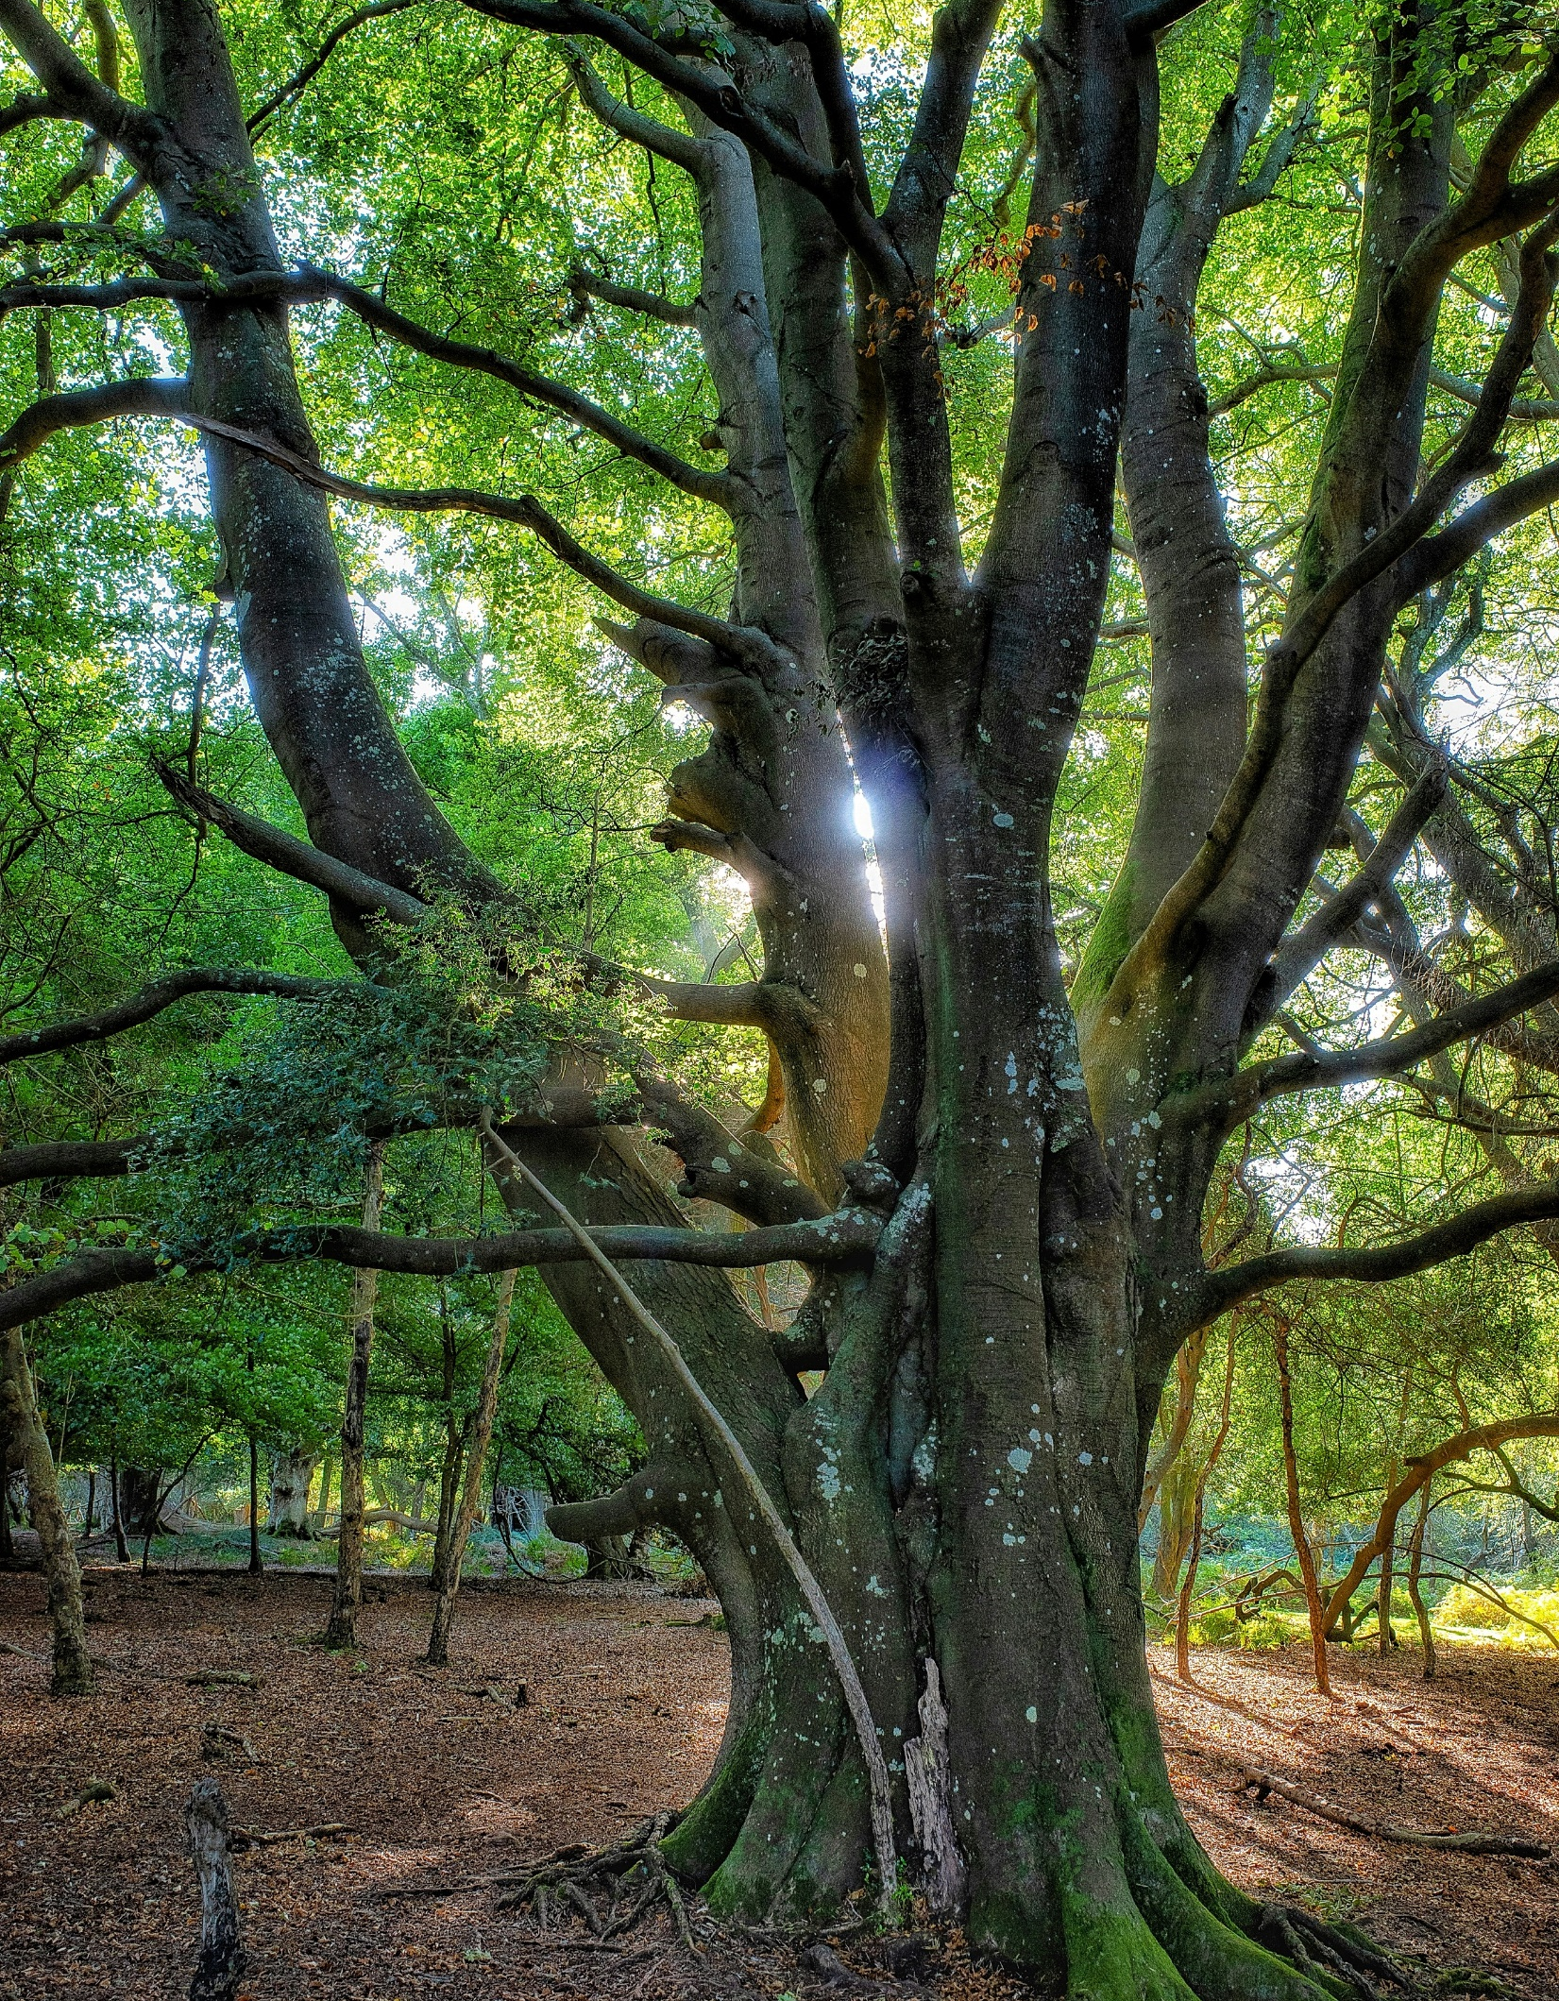
Laubholz
Laubholz ist aufgrund seines Aufbaus meist schwerer, fester und härter als Nadelholz.
Es wird sehr oft im Innenausbau und im Möbelbereich eingesetzt.
Typische einheimische Laubhölzer sind zum Beispiel Eiche, Buche, und Esche.
© Unsplash, Richard Loader

Slide 13
Erntezeitpunkt der wichtigsten Baumarten
„Willst Du dass Deine Enkel fluchen, pflanze Buchen, Buchen, Buchen!“
Baumart | Erntezeitpunkt (Jahre) | Natürliches Höchstalter (Jahre)
Kiefer | 80-140 | 200-300
Lärche | 100-140 | 200-400
Fichte | 80-120 | 200-300
Tanne | 90-130 | 500-600
Douglasie | 60-100 | 400-700
Birke | 60-80 | 100-120
Buche | 120-160 | 200-300
Eiche | 180-300 | 500-800

Slide 14
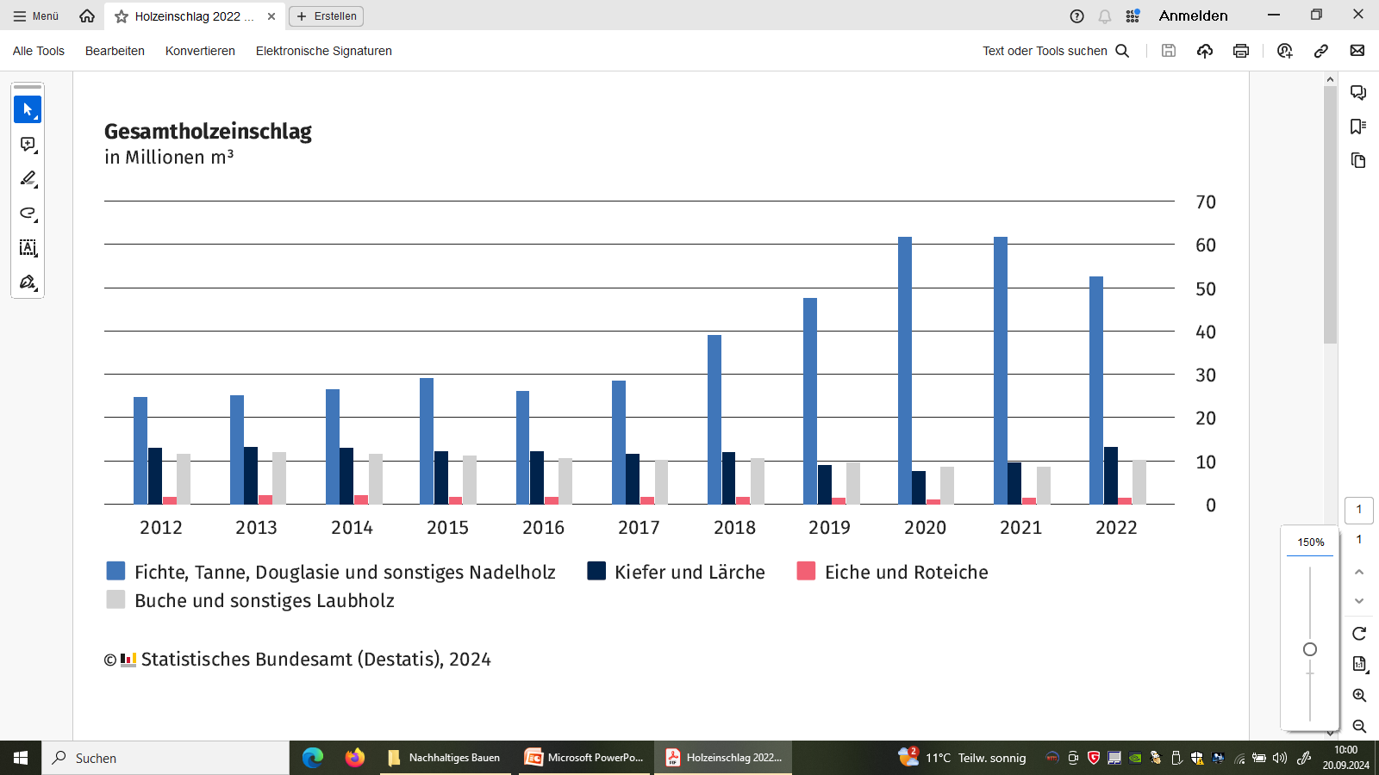
Fällzeit der Bäume
Als beste Fällzeit gilt der Spätherbst und die ersten Wintermonate. Warum? Der Baum stellt seine Safttätigkeit ein. Holz ist resistenter gegen Wurm-und Schwammbefall.
Für Bauzwecke wird fast ausschließlich Nadelholz verwendet.
Der Anteil an Nadelholz beträgt rund zwei Drittel (67,1%) des
gesamten Holzeinschlag in Deutschland.
Am Rande: Mondphasenholz
Ist eine alte Tradition Holz, das in den Wintermonaten
in der richtigen Mondphase geschlagen wird und so über
besondere Eigenschaften verfügt.

Slide 15
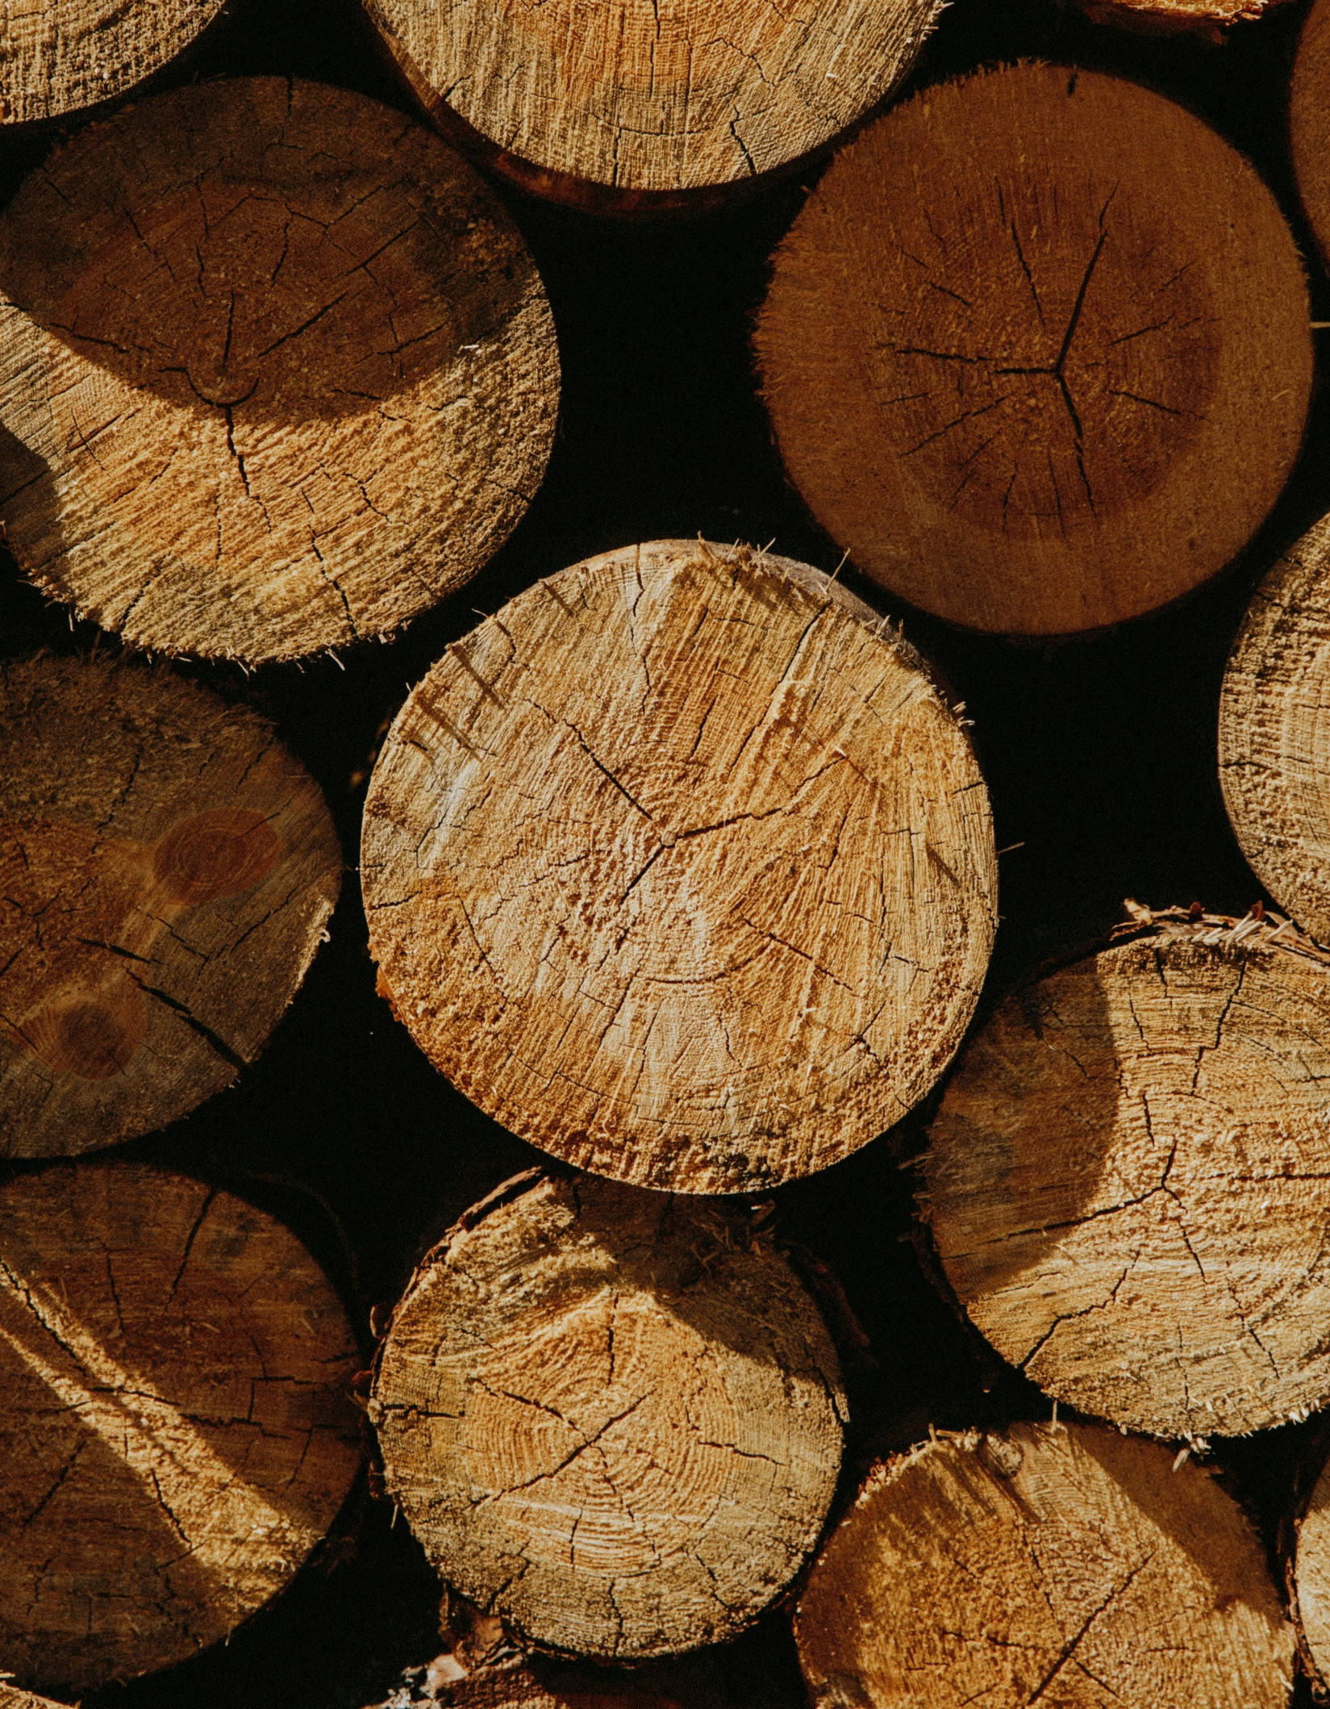
Jahresverbrauch an Holz in Deutschland
Im Jahr 2022 wurden in deutschen Wäldern 78,7 Millionen Kubikmeter Holz eingeschlagen.
Im Jahr 2022 wurden 3,7 Millionen Kubikmeter Nadelholz und 420.120 Kubikmeter Laubholz nach Deutschland importiert.
Quelle: Statistische Bundesamt und Statistika.com
© Unsplash, Klara Kulikova
Notes:
In Deutschland liegt der Gesamtvorrat bei 3,7 Mrd. Kubikmeter
der heimische Forst liefert derzeit jährlich etwas mehr als 70 Mio. Kubikmeter nutzbaren Holzes.
Hauptabnehmer des Holzes sind die Sägeindustrie (Vollholzprodukte), die Holzwerkstoffindustrie und die Holz- und Zellstoffindustrie.
Der Rohstoffbedarf der einheimischen holzverarbeitenden Industrien lässt sich aus den nationalen Ressourcen nicht decken, Deutschland ist auf Holz-Importe angewiesen.

Slide 16
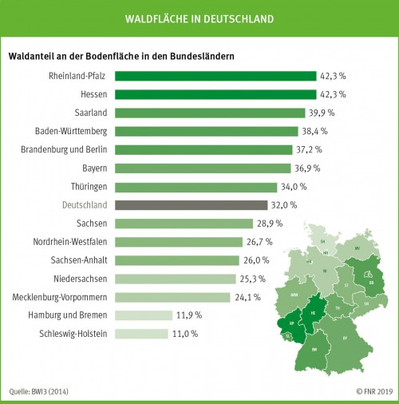
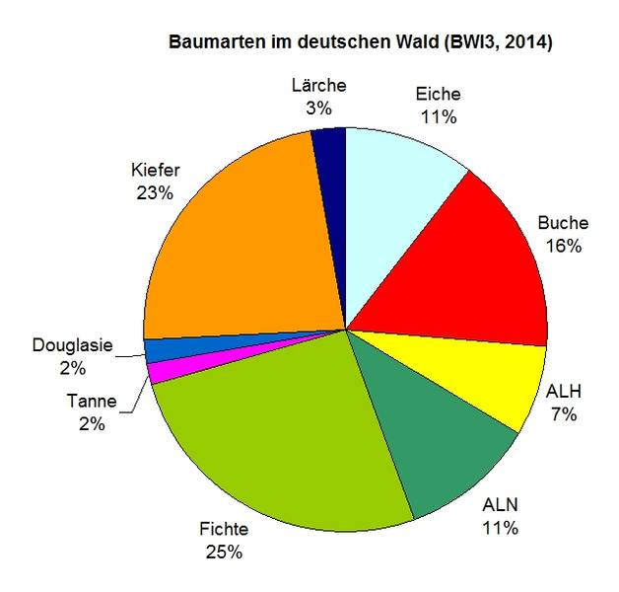
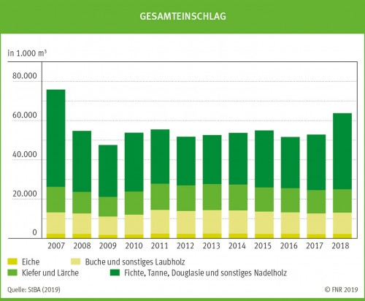
Welches Holz für welchen Zweck? Nadel oder Laubholz?
Holz ist nicht gleich Holz. Weltweit gibt es rund 25.000 Holzarten
Jede Holzart hat dabei individuelle Eigenschaften, die je nach Verwendungszweck sowie Einsatzbereich Vorteile, aber auch Nachteile haben.
Quelle: https://www.forstwirtschaft-in-deutschland.de/
Notes:
Welches Holz für welchen Zweck? Einsatz von Nadel- oder Laubholz

Slide 17
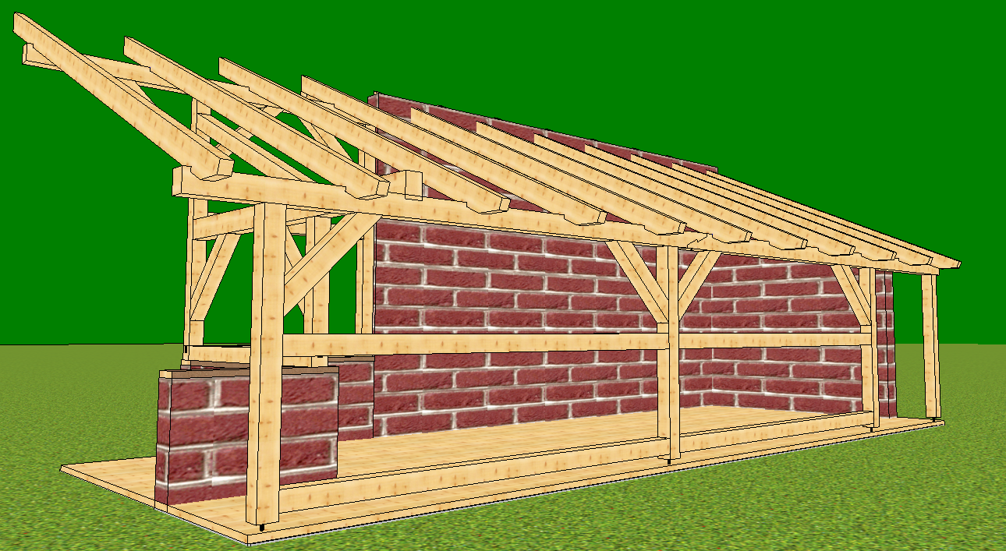
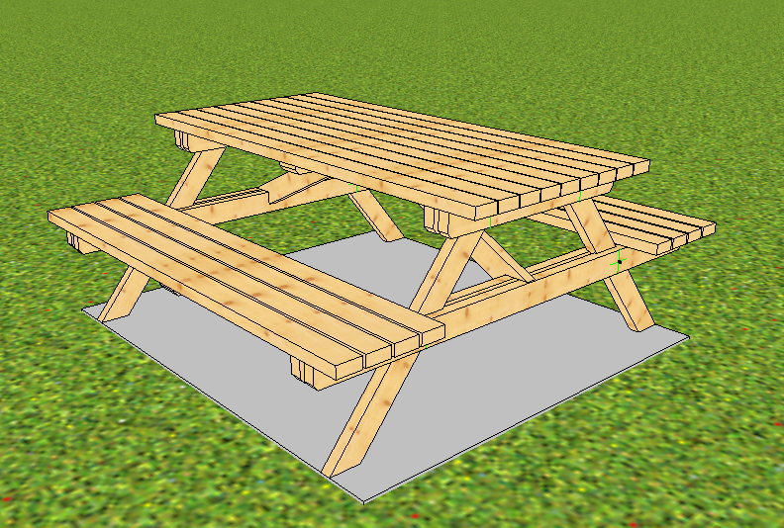
Warum sollte man eigentlich mehr Holz einsetzen?
Das im Holz gespeicherte CO2 bleibt weiterhin im Holz gebunden. Regionales Holz sollte wegen des Transportes bevorzugt werden.
Jedes verbaute Produkt z.B. Dachstuhl oder Treppe wird zu einem langfristigen Beitrag für den Klimaschutz.
© M.Duhra

Slide 18
Wir müssen überlegen, welches Holz für unsere Arbeit geeignet ist und welches nicht.
Es liegt in unserer persönlichen Verantwortung, den Bauherrn fachlich zu beraten.
Die Nachfrage und der Preis regelt das Angebot.
Und somit ist die Frage der Nachhaltigkeit eigentlich eine ganz einfache!
Kann ich auf Problemstoffe konstruktiv verzichten?
Ziel gesunde Innenräume und schadstofffreie Produkte?

Slide 19
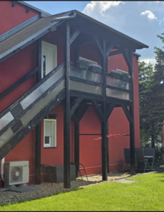
Beispiel zur nachhaltigen Holzartenauswahl.
Wir benötigen für eine Außentreppe eine Witterungsresistente Holzart.
Unser heimischer Holzhändler hat Roteiche lokal und günstig.
Die Roteiche die lokal und fair aus einheimischen Wäldern verfügbar ist, ist aber für diese Aufgabe (ohne chemischen Holzschutz) schlichtweg ungeeignet. Nur für den Innenausbau geeignet.
Ihr Einsatz wäre hier nicht nachhaltig.
© M.Duhra
Notes:
Treppe aus Lärchenholz ohne Splintholzanteil. Gebaut 2015 fotografiert 20.05.2025.

Slide 20
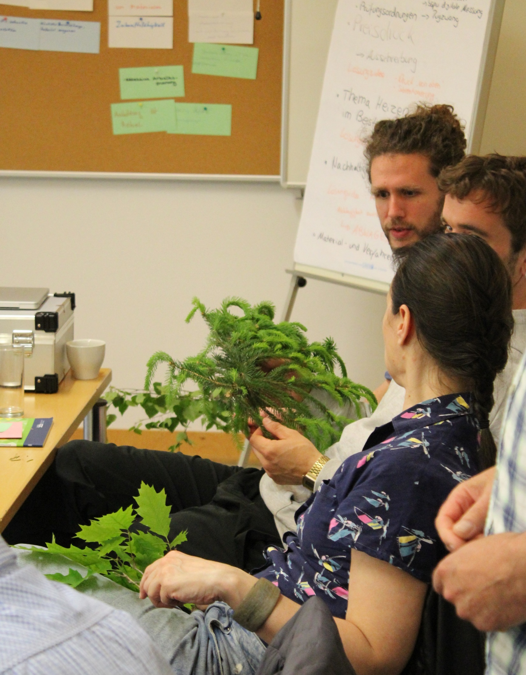
Gelebte Nachhaltigkeit
Gelebte Nachhaltigkeit, also bewusst mit Holz zu arbeiten, ist besser als nur über Nachhaltigkeit zu reden bzw. nichts zu machen.
Das klimaschädliche CO2 wird durch Deine Arbeit mit Holz gebunden.
Du schaffst mit Deiner Arbeit wertvolle und langlebige Produkte und gestaltest deine Umwelt mit.
© BFW-BB

Slide 21
Welche Hölzer sind nachhaltig?
Tropenhölzer sind nicht automatisch schlecht bzw. Fichte, Kiefer….nicht automatisch gut.
Für jeden Einsatzzweck das optimale Holz einsetzen. Ziel sollte sein, einen möglichst langen Produktzyklus zu erreichen.
Somit kann ein Tropenholz z.B. Bankirai o. Bongossi besser geeignet sein als unsere Fichte oder Kiefer.

Slide 22
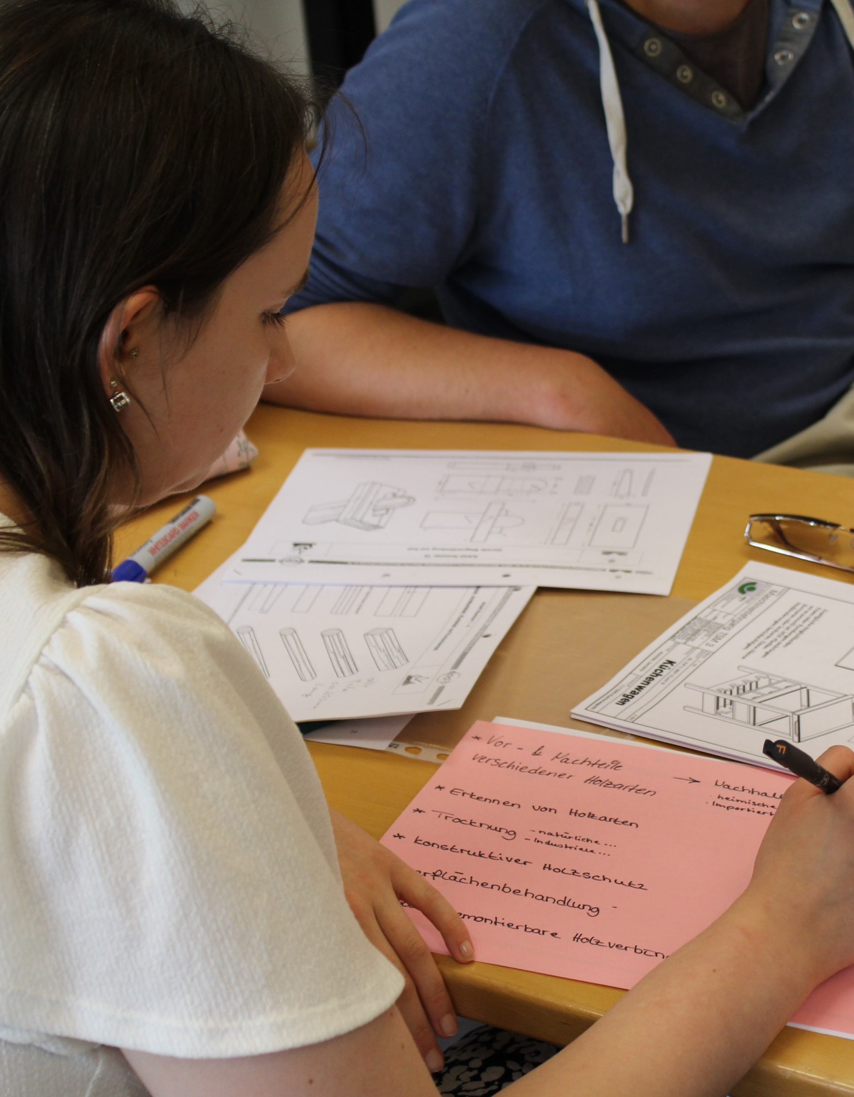
Checkliste für die nachhaltige Materialauswahl
Klimaschutz
Ressourcenschonung
Schutz der Umwelt und Gesundheit
Nachhaltige Lieferkette
© BFW-BB
Notes:
Gibt es „das eine nachhaltige Holz“?

Slide 23
Klimaschutz
Wird das Bauvolumen auf das wirklich Nötige beschränkt?
Können Transportemissionen reduziert werden?
Bieten sich CO2-arme Baustoffe an?
Habe ich die CO2-Emissionen bei den massehaltigen Bauteilen reduziert?

Slide 24
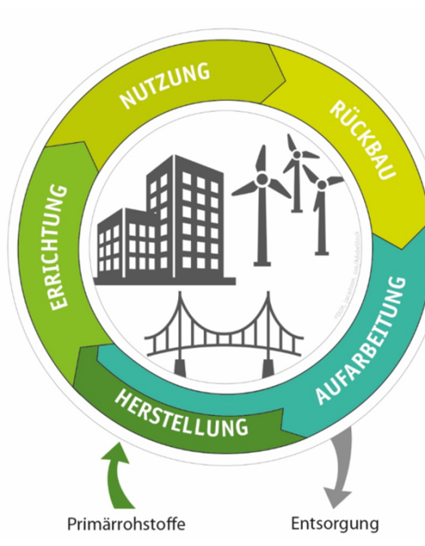
Ressourcenschonung
Habe ich die Klimaschutzaspekte beachtet?
Kreislaufwirtschaft umsetzbar?
Bauteil- und Materialverbindungen reversibel, einfach zu lösen?
Nachhaltige Lieferkette
Kurze Transportwege und Herkunft erfragt?
Sind meine Baustoffe für nachhaltige Lieferkette zertifiziert?
Erklärfilm: https://www.youtube.com/watch?v=Z3J5Ud8JdjA
© Deutsche Umwelthilfe

Slide 25
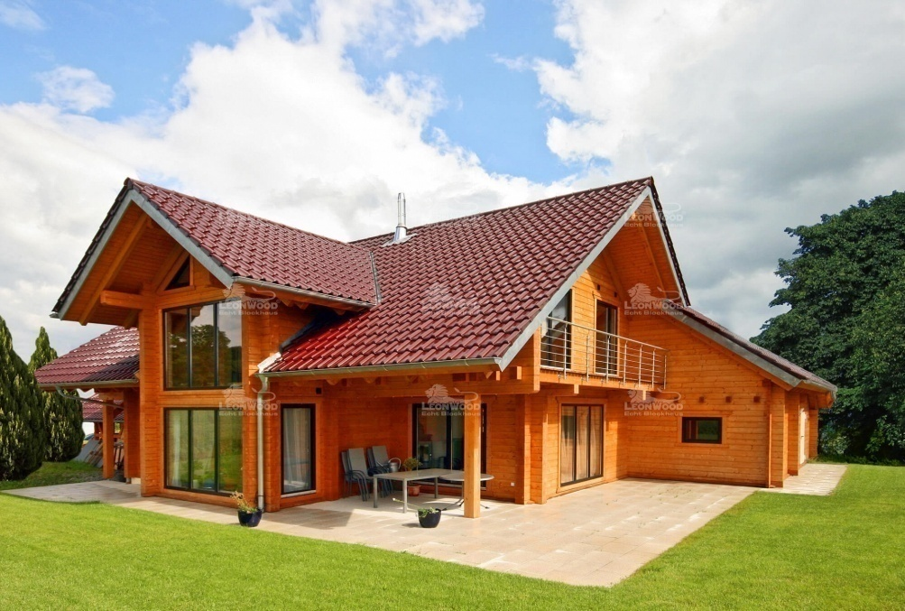
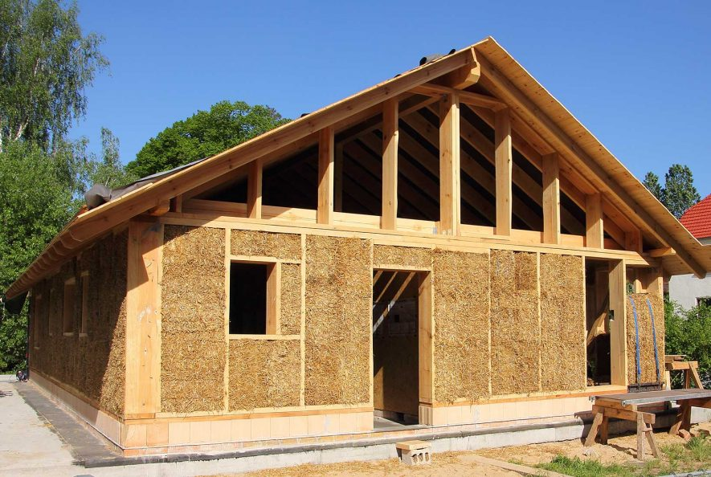
Ist es besser mit wenig Holz ein Haus zu bauen?
Oder ist es besser mit viel Holz ein Haus zu bauen?
Beispiel: Fairtrade Haus
© Leon Wood
Erklärfilm-Tipp: Nachhaltiges Bauen – Materialien, die den Bausektor revolutionieren könnten

Slide 26
Entscheidungshilfe Materialauswahl
Beispiel zur Entscheidungsfindung
Holzart | Klimaschutz Gewichtung 5 Punkte | Ressourcen-schonung Gewichtung 5 Punkte | Schutz Gesundheit und Umwelt Gewichtung 5 Punkte | Nachhaltige Lieferkette Gewichtung 5 Punkte | Beschaffungspreis Gewichtung 5 Punkte | Gesamtpunktzahl/Materialauswahl
Kiefer | 3 | 3 | 3 | 5 | 5 | 19
Eiche | 3 | 2 | 2 | 3 | 2 | 10
Esche | 3 | 2 | 3 | 3 | 2 | 13
Tanne | 3 | 3 | 3 | 4 | 4 | 17
Lärche | 3 | 3 | 3 | 4 | 4 | 17
Tropenholz | 2 | 2 | 3 | 2 | 1 | 10
Notes:
Arbeitsphase:
Checkliste für eine nachhaltige Materialauswahl gemeinsam ausfüllen: Kriterien
Klimaschutz,
Ressourcenschonung,
Schutz der Umwelt und Gesundheit,
Nachhaltige Lieferkette

Slide 27
Fazit
Zu alt gewordene Bäume liefern brüchiges, Kernfaules Bauholz.
Da Bauholz als Schnittholz gehandelt wird, hat der z.B. Zimmerer hier wenig Einfluss. Deshalb muss er Holzfehler beim Schnittholz erkennen um sein Produkt Qualitätsgerecht zu erstellen.
Im gesamten Lebenszyklus ist Holz nachhaltig. Es zersetzt sich natürlich, ohne schädliche Spuren in der Umwelt zu hinterlassen. Dieser biologische Kreislauf macht Holz zu einem vorbildlichen Rohstoff.
Um die positiven klimaneutralen Eigenschaften des Rohstoffes Holz auch wirtschaftlich optimal auszunutzen, ist es notwendig seine Eigenschaften, seine Fehler, sowie seine Mängel und deren Entsorgung zu kennen.

Slide 28
Fazit: Bezogen auf den Holzbau
Ist die Ressource Wald als einheimischer Rohstofflieferant ausreichend?
Sollte das Baurecht neu überdacht werden um zu wissen wie und womit gebaut werden kann?
Ist das Baurecht mit seinen sehr vielen Vorschriften wirklich so notwendig?
Wie wird der Baustoff Holz weiter bzw. wiederverwendet oder kann er auch neu genutzt werden kann?

Slide 29
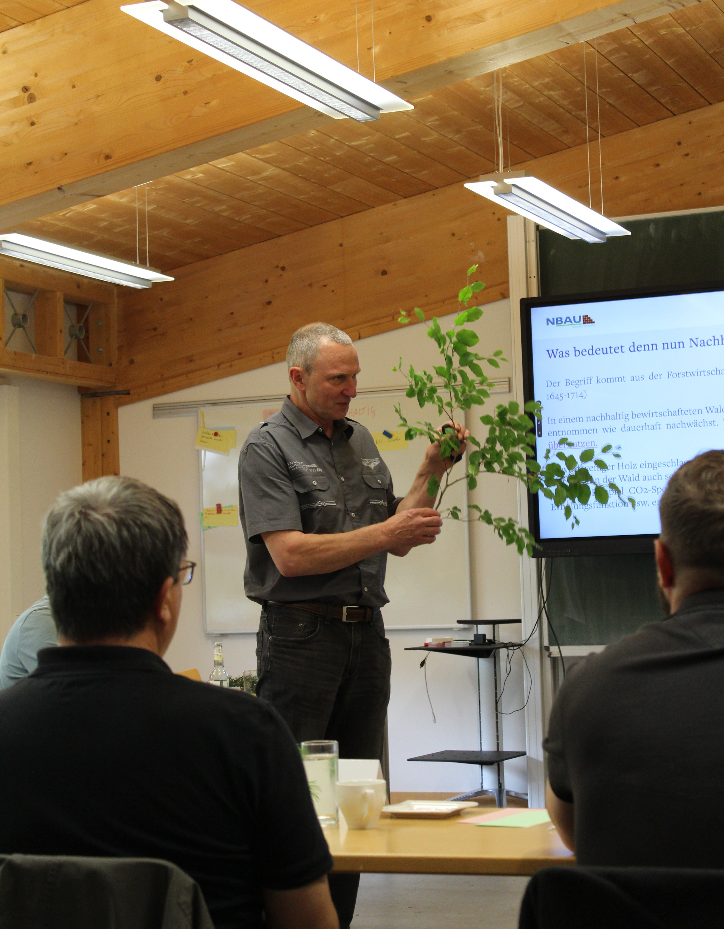
Persönliches Fazit
Auch mein Verhalten wirkt sich jeden Tag auf unseren Planeten aus.
Mein tägliches Ziel ist es die Welt nicht schlechter zu machen, sondern vielleicht etwas besser zu machen.
© BFW-BB
Notes:
Moderator

Slide 30
neebe@nexteconomylab.de
m.duhra@bfw-bb.de
@NextEconomyLab
@BFW-BB
https://nexteconomylab.de/
https://bfw-bb.eu/
@BAUDIRWASAUF

Slide 31
Vielen Dank für die Aufmerksamkeit und Teilnahme!
Vielen Dank für Ihre Aufmerksamkeit und Teilnahme!
https://bfw-bb.eu/nbau/
https://nexteconomylab.de/de/projekte/nachhaltigkeit-im-bau
© M.Duhra

